Slide 1
Мит о Пандори

Slide 2
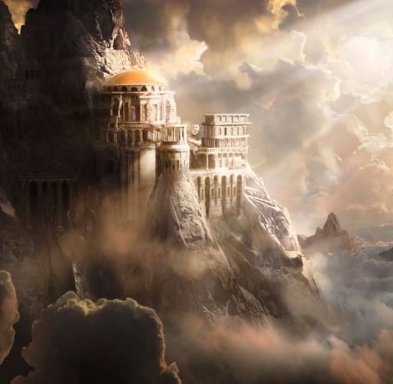
Када је Прометеј, пријатељ и заштитник човечанства, научио људе како да користе ватру и различите алате, да обрађују земљу, граде куће, лече болесне, а потом и да читају, пишу и рачунају, они су постали срећни. Људи су ојачали физички и духовно, постали су разумнији те су престали да се плаше богова. Зевсу се то није свидело, па је одлучио да пошаље људима зло и тако им загорча живот.
Наложио је своме сину, богу ватре, великом ковачу и уметнику Хефесту да од земље и воде створи биће које ће имати људски изглед и снагу, а глас и поглед сличан боговима. Хефест испуни очев налог и створи девојку, коју остали богови обдарише свим дражима, даровима и лепотом. Атина је обуче у прекрасне хаљине, хоре (божанска бића која управљају сменом годишњих доба) овенчаше је свежим пољским цвећем, Афродита јој подари неодољиву лепоту. Посејдон јој је дао бисерну огрлицу и могућност да се никад не удави. Хермес јој је подарио лукавост, храброст и шарм. Зевс је учинио лењом и немирном, а Хера је учинила знатижељном.
Дадоше јој име Пандора (што значи „свиме обдарена”). Тако је, каже легенда, створена прва жена на свету.

Slide 3
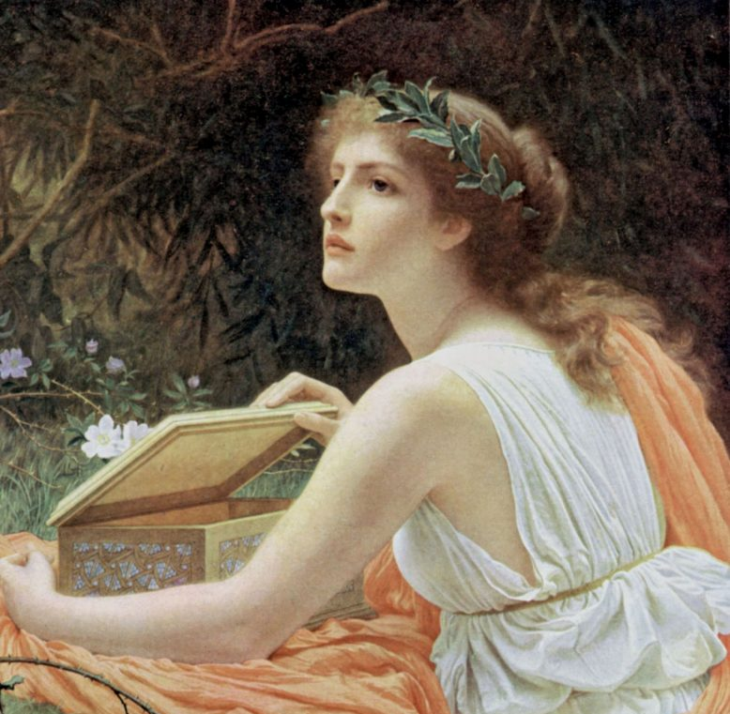
Прелепу Пандору Хермес је спустио на земљу и одвео младом Епиметеју, Прометејевом брату, да му је, као Зевсов дар, преда заједно са златом украшеном кутијом, у којој су се налазила сва зла овога света. Иако га је Прометеј још раније саветовао да не прима поклоне од богова, видевши прекрасну Пандору и златну кутију у њеним рукама, Епиметеј није могао одолети искушењу. Хермес га је упозорио да је она дар бога Зевса, и да не дира Пандорину кутију која је била њен мираз. Епиметеј је то рекао и Пандори, чија је знатижеља била превелика и она није могла одолети па је отворила кутију. У том тренутку сво зло је изашло и на до тада безбрижно човечанство, сручили су се куга, туга, сиромаштво, глад, очај, превара, злочин, старост, болест, похлепа… Пандора је брзо затворила кутију и у њој је остала само нада. Она је тада увидела да је свет без наде врло хладан па је опет отворила кутију из које је изашла и нада.
Тако је човечанство са свим злом добило и наду.

Slide 4
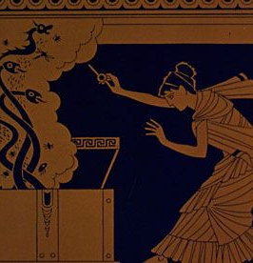
“Отворити Пандорину кутију” је опште позната метафора за неки поступак који, чак и кад је сам по себи ненамеран и наиван, изазива лавину лоших последица.
Пандорина кутија је мит, или боље речено добра метафора, која је у ствари покушај да се на најсликовитији начин објасни како је зло заправо дошло на Земљу, а уједно и да се представи нада, као идеја да зло може да се победи.

